Slide 1

اسم المقرر
الانترنت والاتصالات
Internet & Communication
جامعة الملك فيصل
عمادة التعلم الإلكتروني والتعليم عن بعد
1

Slide 2
المحاضرة العاشرة
البريد الالكتروني
Email

Slide 3
عناصر المحاضرة
ما هو البريد الالكتروني E-mail ؟
الصيغة العامة لعنوان البريد الالكتروني
أنشاء حساب بريد إلكتروني جديد على مزود Hotmail .
كتابة رسالة جديدة New.
إرفاق بعض الملفات والصور مع الرسائل Attachment .
قراءة الرسالة الواردة إلى صندوق Inbox.
الرد على الرسائل الواردة للصندوق Inbox .
لتمرير الرسالة إلى بعض الجهات Forward
تحميل المرفقات الموجودة في الرسائل الواردة لمجلد Inbox .
حذف الرسائل الواردة للصندوق Inbox.
2.

Slide 4
ما هو البريد الالكتروني E-mail ؟
هو نظام يتيح لنا إرسال Send واستقبال Receive الرسائل الالكترونية عبر الانترنت في وقت لا يتعدى بضع ثوان ، ويمكن لرسائل البريد الالكتروني أن تحتوي على صور ونصوص منسقة ووسائط متعددة ، إضافة إلى إمكانية إرفاق Attach بعض الملفات والصور بهذه الرسائل وإرسالها للغير .
خدمة البريد الالكتروني هي خدمة قديمة ارتبطت بنشأة الانترنت ، ولكنها تطورت بشدة مع ظهور الويب ، وزيادة عدد مستخدمي شبكة الانترنت بشكل كبير في السنوات الأخيرة .والجدير بالذكر أن خدمة البريد الالكتروني E-mail قد تكون مجانية أو قد تكون مدفوعة الثمن ، حيث أن بعض مواقع مزودي خدمة البريد الالكتروني التي تكون مدفوعة الثمن تقدم خيارات أشمل ومساحة تخزنيه أكبر للمستخدم بالإضافة الى ما تحتويه من برامج حماية متطورة . عما تقدمه مواقع مزودي خدمة البريد الالكتروني المجاني .
ويعد البريد الالكتروني من أهم الأدوات التي يجب على مستخدم شبكة الانترنت أن يمتلكه ، حيث يتطلب وجود البريد الالكتروني للتسجيل في المواقع الاجتماعية او المنتديات او القوائم البريدية او لتنفيذ بعض العمليات الحكومية او البنكية او التجارية

Slide 5




الصيغة العامة لعنوان البريد الالكتروني :
دائماً يأخذ عنوان البريد الالكتروني E-mail لأي شخص الصيغة التالية :
حيث أن :
Username : تعبر عن اسم المستخدم صاحب هذا العنوان البريدي الالكتروني ، ويمكن اختيار أي حروف Letters أو أرقام Numbers بشرط أن لا يتخلل ذلك مسافات أو رموز غير مسموح بها .
2. @ : تنطق بالإنجليزية At ومعناها بالعربية "عند" وهي علامة خاصة ترمز إلى البريد الالكتروني ، والمقصود بها أن اسم المستخدم هذا مسجل عند مزود خدمة البريد الالكتروني ذاك ، فهي تفصل بين مقطعين هما اسم المستخدم ومزود خدمة البريد .
3. Mailprovider : تمثل اسم مزود خدمة البريد الالكتروني (مثال : Hotmail – Yahoo- Gmail))
4 : com :مثل الامتداد لعنوان الموقع الخاص بمزود خدمة البريد الالكتروني ، ويوجد أنواع كثيرة لهذه الامتدادات
Username@Mailprovider.com

Slide 6
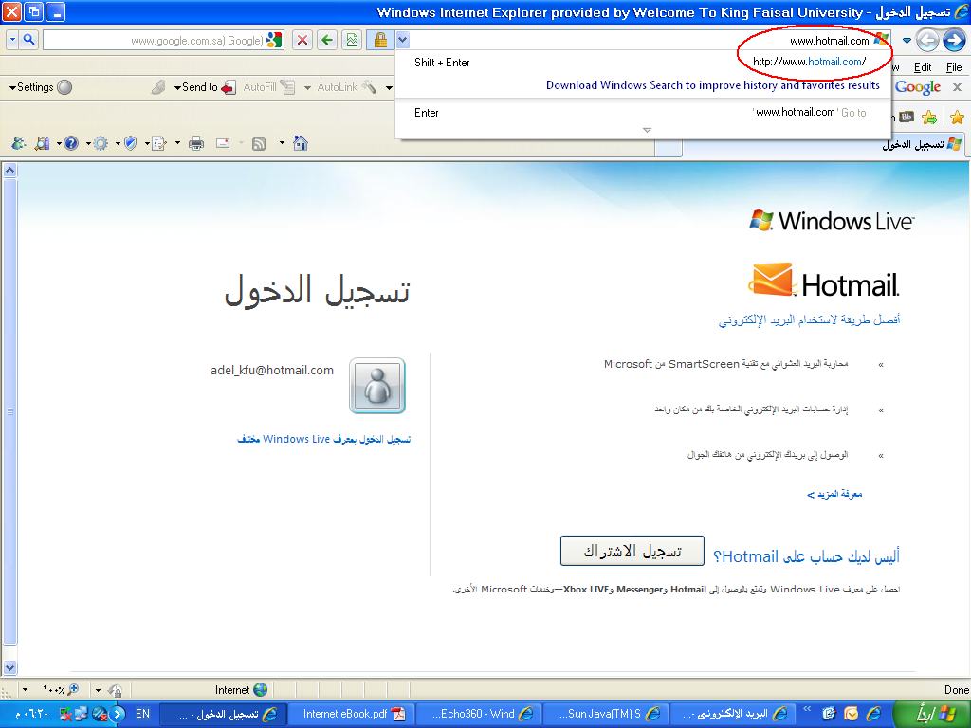
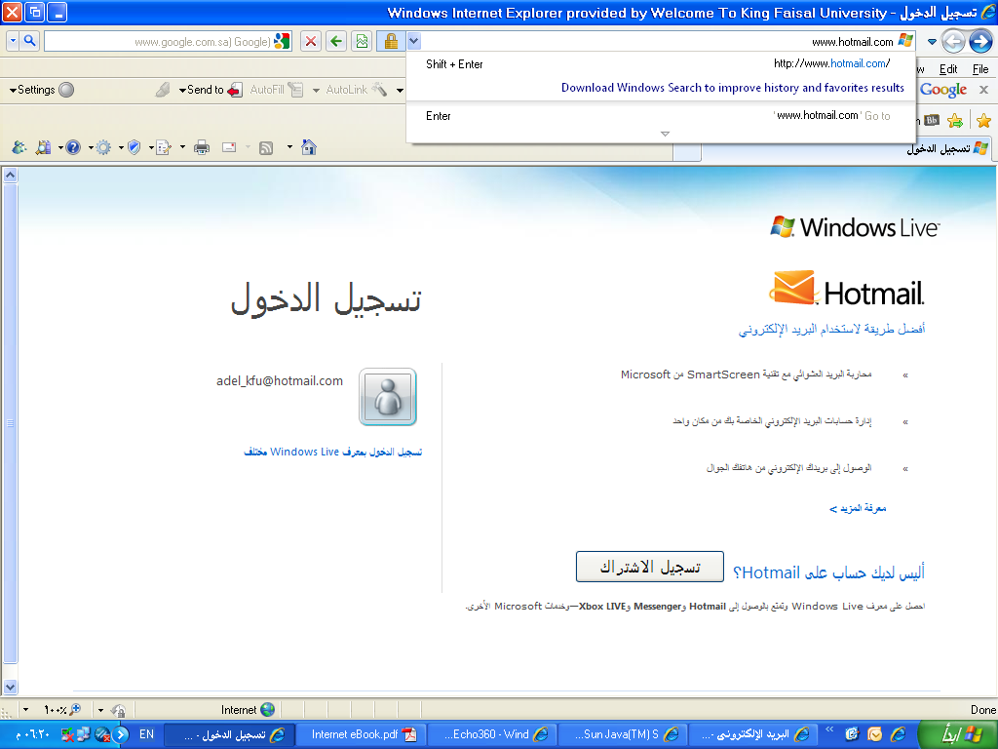
أنشاء حساب بريد إلكتروني جديد على مزود Hotmail .
افتح برنامج متصفح الانترنت Internet Explorer واكتب في شريط URL العنوان التالي http://www.hotmail.com
سيتوجه بك المتصفح إلى الصفحة الرئيسية لبريد الـHotmail كما في الشكل التالي .
عند فتح الصفحة الرئيسية الHotmail اختيار زر "تسجيل الاشتراك " وسوف تظهر لك الصفحة التالية

Slide 7
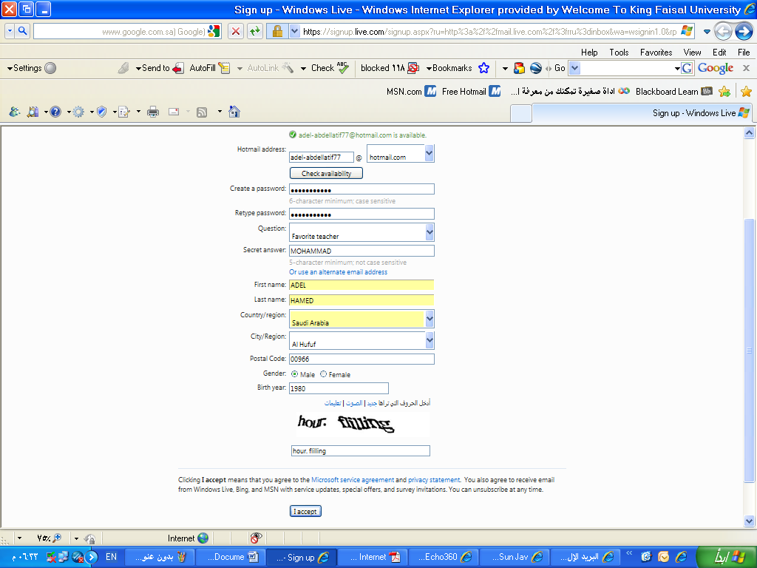
اكتب هنا الاسم الذي تريده لعنوان بريدك ، وهناك احتمال ان يكون الاسم مستخدم من قبل اشخاص اخرين ، تأكد من ذلك من خلال ، زر Check availability واعد كتابه الاسم مرة اخرى
اكتب كلمة المرور ويجب ان لا تقل عن 6 حروف او ارقام وهي حساسة لحالة الحرف أي يجب ادخالها بنفس الصيغة
اختر السؤال السري ، حيث يستخدم هذا السؤال لكي يتم تغير كلمة السر او في حالة فقدان كلة السر وأردت تغيير كلمة السر ومن خلال هذا السؤال يتم تغيير كلمة السر .
اكتب الاسم الاول ،اكتب الاسم الاخير
، اختر الدولة ، والمدينة ، اكتب الرمز البريدي
اختر الجنس (ذكر او انثى )
اكتب سنة الميلاد
اكتب الاحرف المعروضة ، وإذا لم تكن واضحة بشكل جيد ، اختر جديد او استماع. تستخدم هذه الحروف للتأكد من ان الذي يقوم بتسجيل حساب الكتروني إنسان وليس برنامج معد لذلك .
بعد الانتهاء من تعبئة النموذج اختر رز موافق لتتم عملية تسجيل الحساب

Slide 8
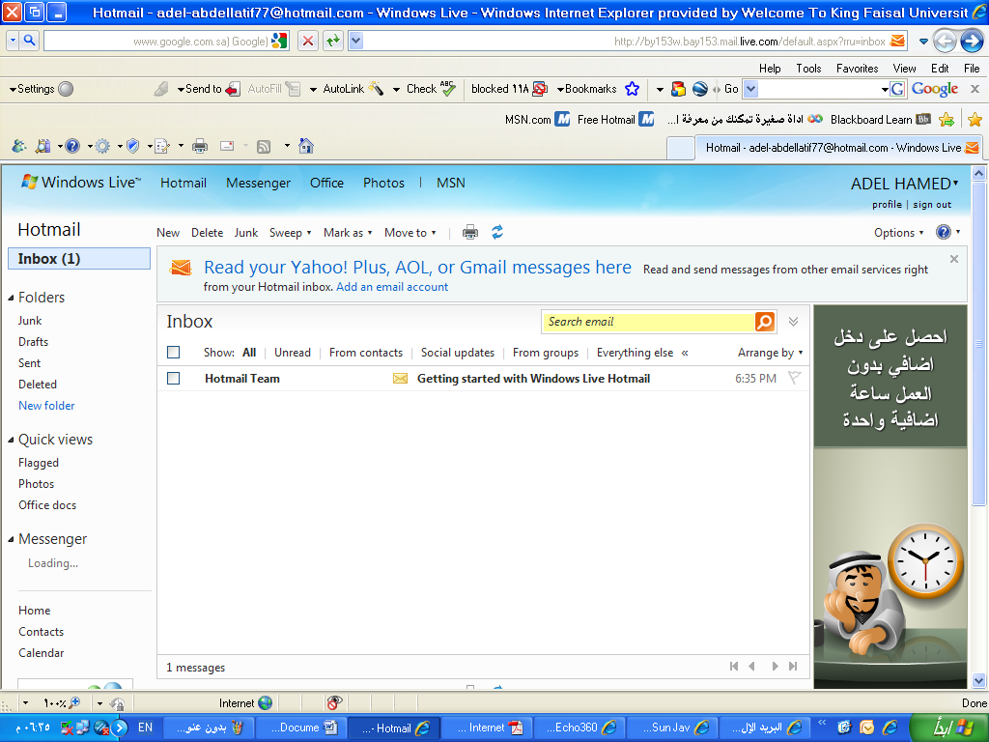
3- بعدما تتم عملية التسجيل بنجاح يقوم المتصفح بالانتقال بك إلى حسابك الخاص وذلك وفقا للشكل التالي .وسوف تلاحظ وجود رسالة ترحيب في صندوق الوارد Inbox من مزود الخدمة بها بعض النصائح والتلميحات الخاصة التي سوف تفيدك في بداية استخدامك لهذه الخدمة .

Slide 9
كتابة رسالة جديدة New.
بعد أن قمت بإنشاء حساب بريد الكتروني ، يمكنك الآن البدء في كتابة رسالة جديدة ، حيث تمر هذه العملية بعدة خطوات وهي :
1- اختيار زر جديد (New) ليتم فتح صفحة إنشاء الرسالة الجديدة

Slide 10
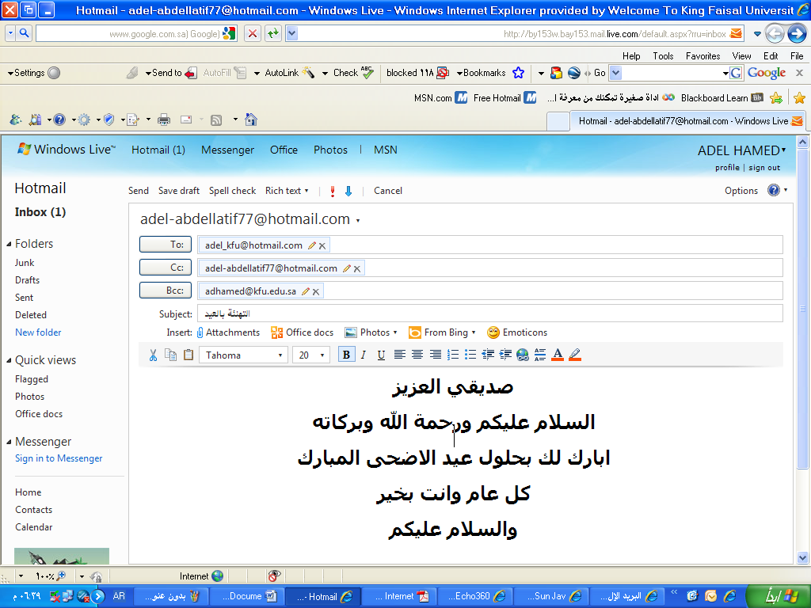



2- بعد اختيار رز جديد سيتم فتح الصفحة الخاصة بكتابة الرسالة وإرسالها ، كما في الشكل التالي :
الجهة المستقبلة للرسالة
اذا تريد ارسال الرسالة لأشخاص لا تريد ان يظهر بريدهم للجهة المستقبلة
منطقة كتابة الرسالة

Slide 11
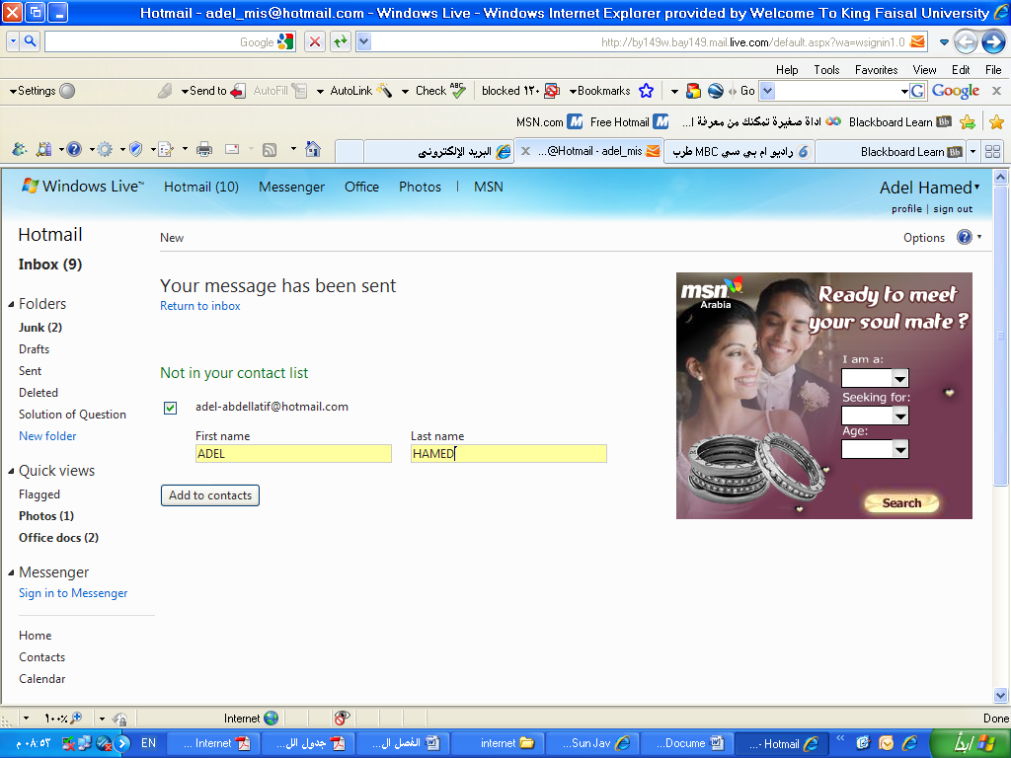
3- بعد الانتهاء من كتابة الرسالة وإدخال عنوان الجهة المستقبلة ، يتم اختيار زر إرسال Send لتظهر لك الشاشة بالشكل التالي :
4- سوف تظهر هذه الشاشة عندما تقوم بإرسال رسالة إلى جهة جديدة حيث يتم إدراج هذه الجهة في قائمة الأشخاص الذين تتواصل معهم من خلال الايميل . فبعد أن تتم عملية تعريف الشخص المستقبل يتم اختيار زر Add to contacts

Slide 12
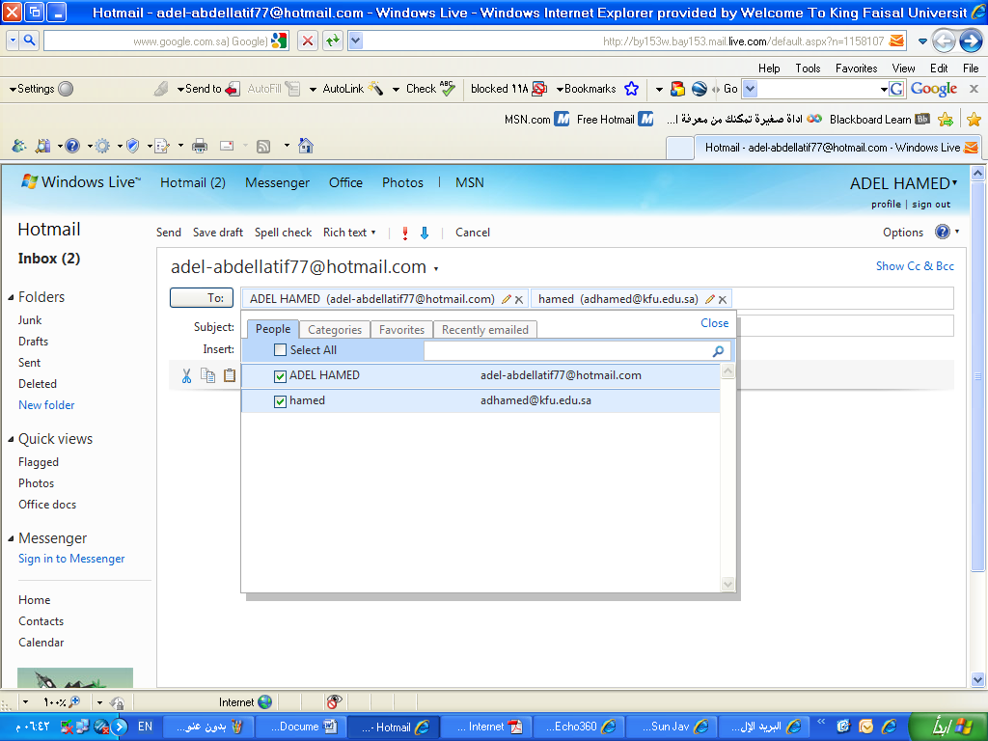
5- إذا تريد إرسال رسالة جديدة لعدة أشخاص ، تتبع نفس الخطوات السابقة ، ولكن يتم اختيار الجهات المستقبلة من خلال رز To وعند ظهور القائمة المنسدلة يتم اختيار الجهات المستقبلة . وكما في الشكل التالي: .

Slide 13
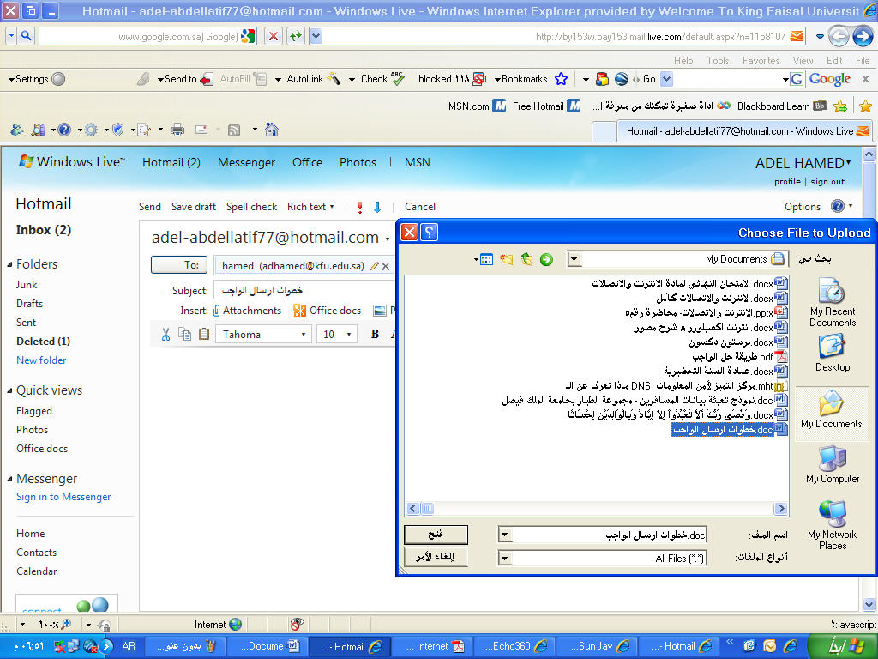
إرفاق بعض الملفات والصور مع الرسائل Attachment
تستطيع عزيز القارئ أن ترفق كافة أنواع الملفات في الرسالة التي تريد إرسالها للغير ، ولكن احرص أن لا يتعدى حجم المرفقات 25MB ، ولإرفاق هذه الملفات نتبع الخطوات التالية :
1- اتبع الخطوات السابقة لإرسال رسالة جديدة .
2- اختر زر Attachment لتحميل الملفات كما في الشكل التالي .

Slide 14
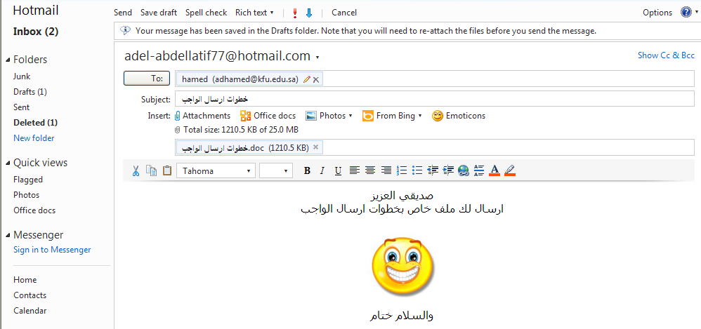
3- بعد اختيار الملف المراد تحميله (على سبيل المثال ملف ورد ) يتم اختيار رز فتح Open.
4- بعد انتهاء عملية إرفاق الملف يتم اختيار زر إرسال Send.
ملاحظة :- لإرفاق الصور أو أفلام أو صوتيات نتبع نفس الخطوات السابقة

Slide 15

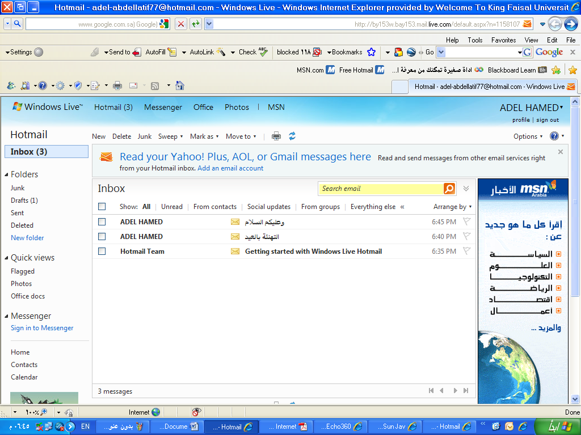
في اغلب الأحيان قد يقوم بعض الأشخاص بإرسال رسالة لك ، وهذه الرسالة سوف تصلك على مجلد الوارد Inbox وهناك عداد على هذا المجلد للتذكير بعدد الرسائل الواردة ، وسوف تظهر الرسائل الجديدة بلون اصفر . وكما في الشكل التالي :

Slide 16
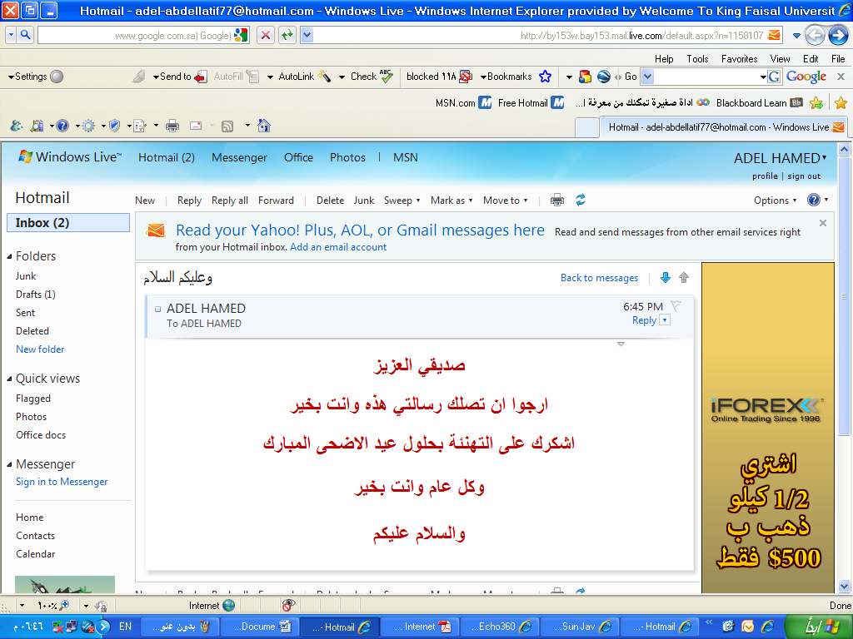
بعد فتح مجلد الصندوق ، يتم اختيار الرسالة المراد قراءتها ، وذلك بالنقر عليها ، وسوف تلاحظ أن عداد الرسائل الواردة نقص ، وتغير لون الرسالة المقروءة .

Slide 17
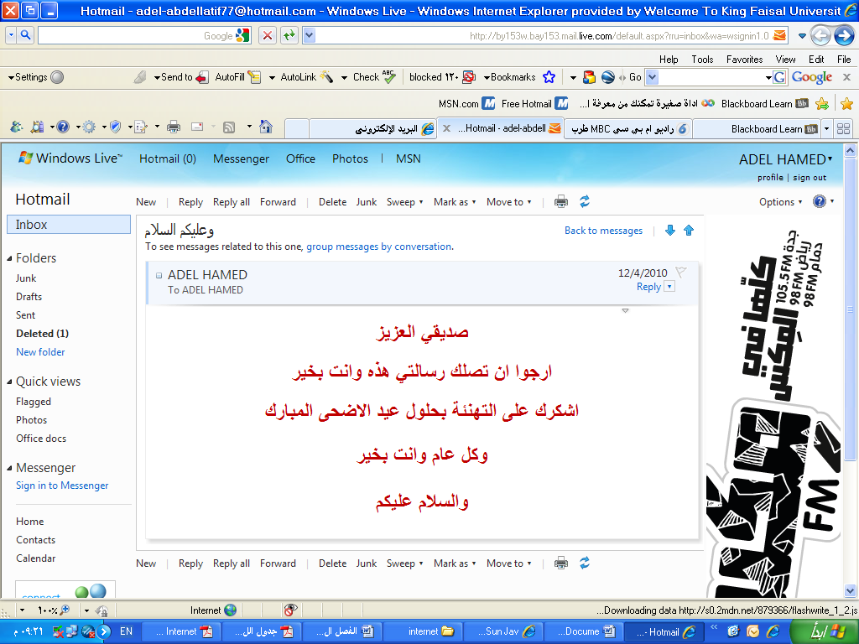
بعد تلقي الرسائل من قبل بعض جهات الاتصال ، قد ترغب في الرد على الرسالة أو تمريرها لبعض الأشخاص وللقيام بذلك اتبع الخطوات التالي :
للرد على الرسالة Reply:
افتح الرسالة الوارد إلى الصندوق Inbox .
اختر زر رد Reply (لإرسال رسالة لنفس الشخص الذي بعث لك الرسالة ) .
اكتب الرسالة التي تريد إرسالها في منطقة كتابة الرسالة .
اختر زر إرسال Send .

Slide 18
للرد على جميع الرسالة Reply All
في بعض الاحيان قد تصل اليك رسالة تحتوى على مجموعة من العناوين البريدية ، و أنت تريد ان ترد على جميع الاشخاص الموجودين بالقائمة ، لذلك يتم استخدام امر Reply All ، اما اذا اردت ان ترد على الشخص الذي ارسال الرسالة لك فقط فإنه يتم استخدام Reply فقط .
افتح الرسالة الوارد إلى الصندوق Inbox .
اختر زر ردAll Reply (لإرسال الرسالة لجميع الاشخاص الموجودين بنفس الرسالة) .
اكتب الرسالة التي تريد إرسالها في منطقة كتابة الرسالة .
اختر زر إرسال Send .
لتمرير الرسالة إلى بعض الجهات Forward
افتح الرسالة الوارد إلى الصندوق Inbox .
اختر زر تمرير Forward(لإرسال رسالة لجهة أو عدة جهات اتصال).
اكتب الرسالة التي تريد إرسالها في منطقة كتابة الرسالة أو دون إضافة معلومات على الرسالة .
اختر زر إرسال Send .

Slide 19
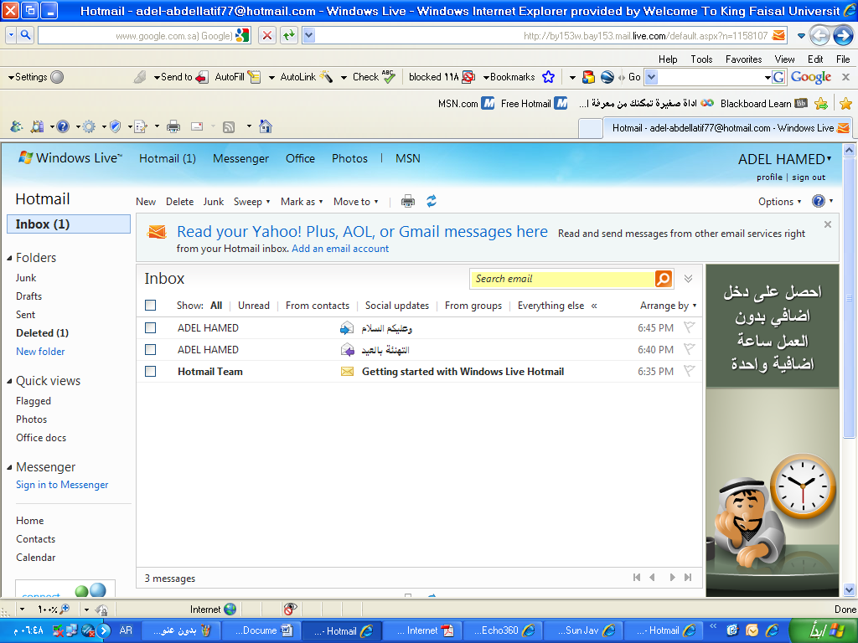
ملاحظة :- لاحظ في مجلد Inbox ظهور بعض الإشارات للرسائل التي قمت بتمريرها أو الرد عليها وكما في الشكل التالي :
التمرير
الرد

Slide 20
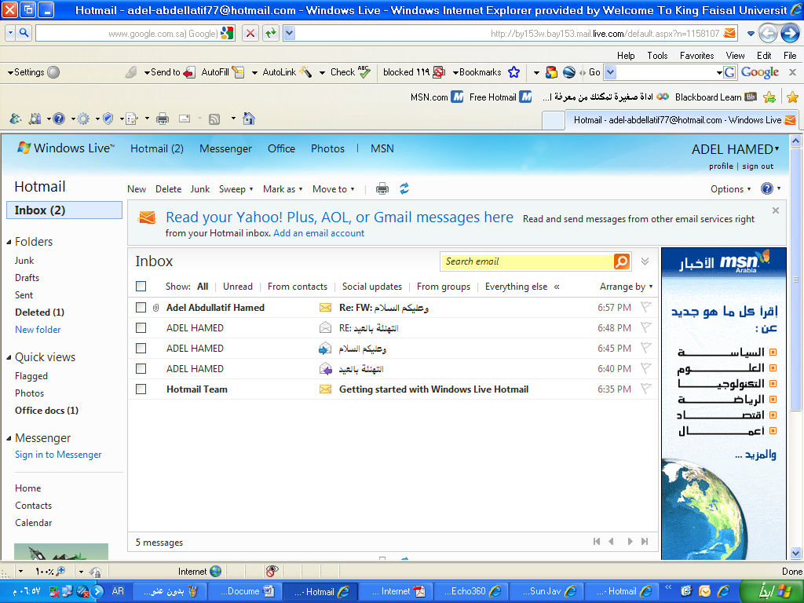
تحميل المرفقات الموجودة في الرسائل الواردة لمجلد Inbox
في بعض الأحيان قد تصلك رسائل يوجد بها بعض المرفقات سواء أكانت ملفات نصية أو صور أو أفلام ....الخ ، وترغب في تحميل Download إلى جهاز ، وللقيام بذلك اتبع ما يلي .
1- فتح الرسالة التي تحتوي على مرفقات ولاحظ وجود علامة خاصة بالرسائل التي تحمل مرفقات .
2- اختر أمر التحميل للمرفقات .
3- لاحظ ظهور مربع حوار لحفظ أو فتح الملفات المرفقة

Slide 21
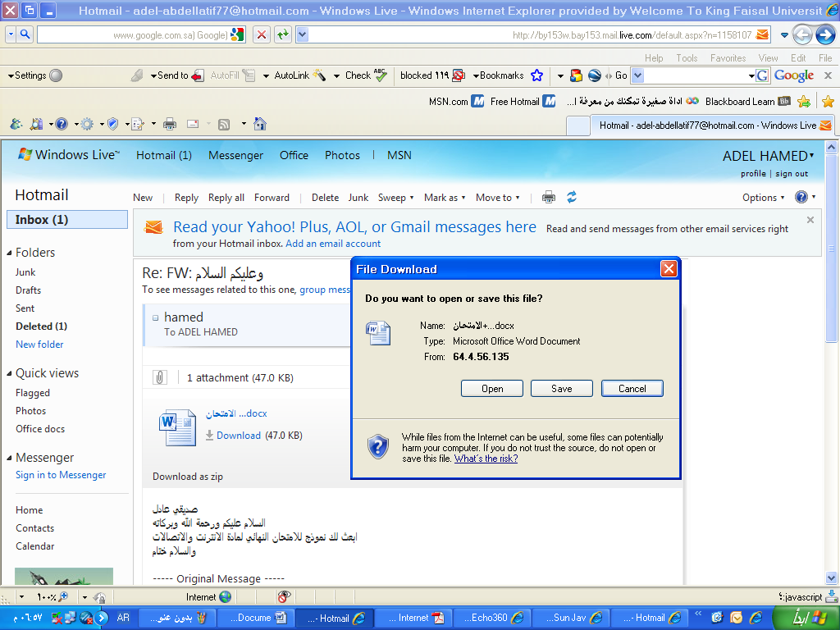
تحميل المرفقات الموجودة في الرسائل الواردة لمجلد Inbox

Slide 22
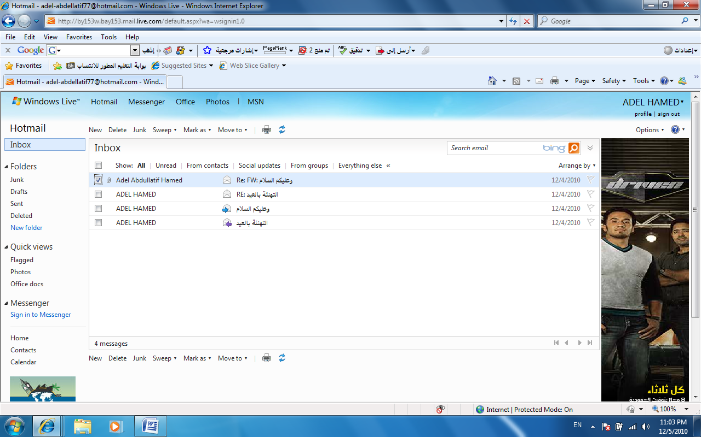
حذف الرسائل الواردة للصندوق Inbox.
في بعض الأحيان تصل إليك بعض الرسائل التي لا ترغب بوجودها في بريدك الالكتروني أو تريد تنظيف مجلد الصندوق من بعض الرسائل غير المفيدة ، وللقيام بذلك اتبع الخطوات التالية .
حدد الرسالة المراد حذفها ومن ثم اختار رز Delete.
حدد مجموعة الرسائل التي ترغب بحذفها ومن ثم اختر رز Delete.
لاحظ انتقال الرسالة إلى مجلد المحذوفات Deleted

Slide 23
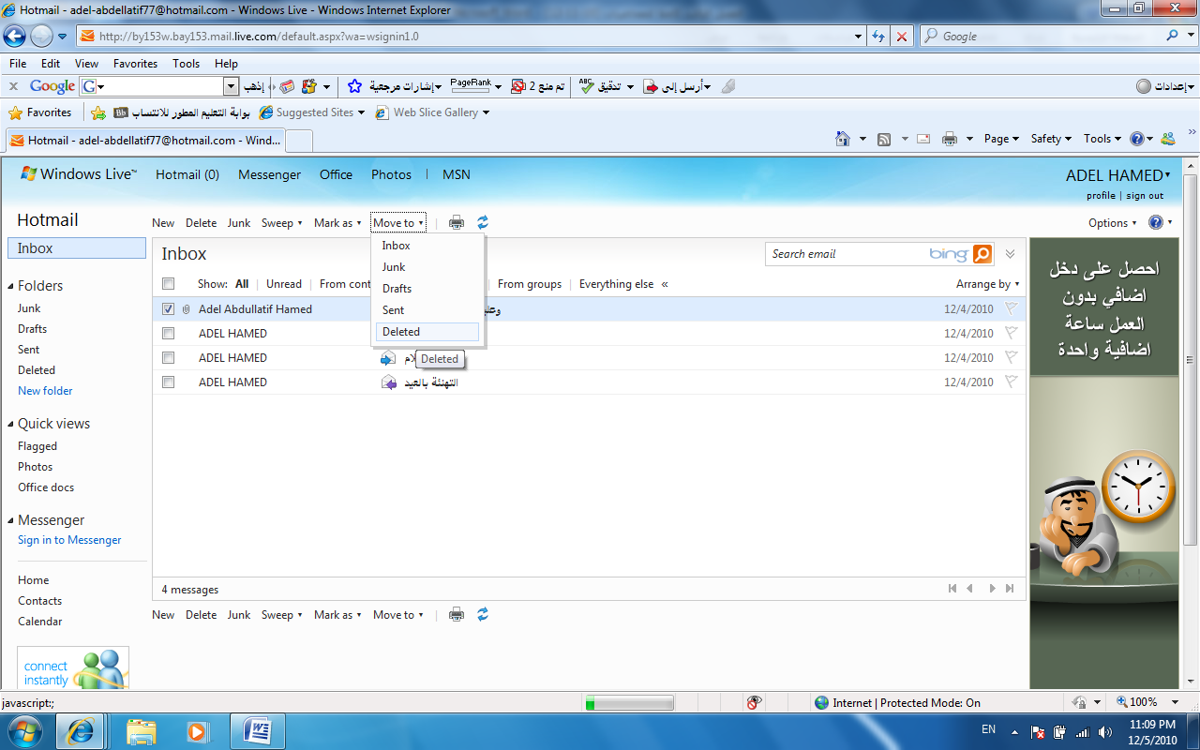
4- طريقة أخرى ، حدد الرسالة التي ترغب في حذفها ثم اختر رز نقل إلى Move to وبعدها اختر مجلد المحذوفات

Slide 24

بحمد الله

